Slide 1


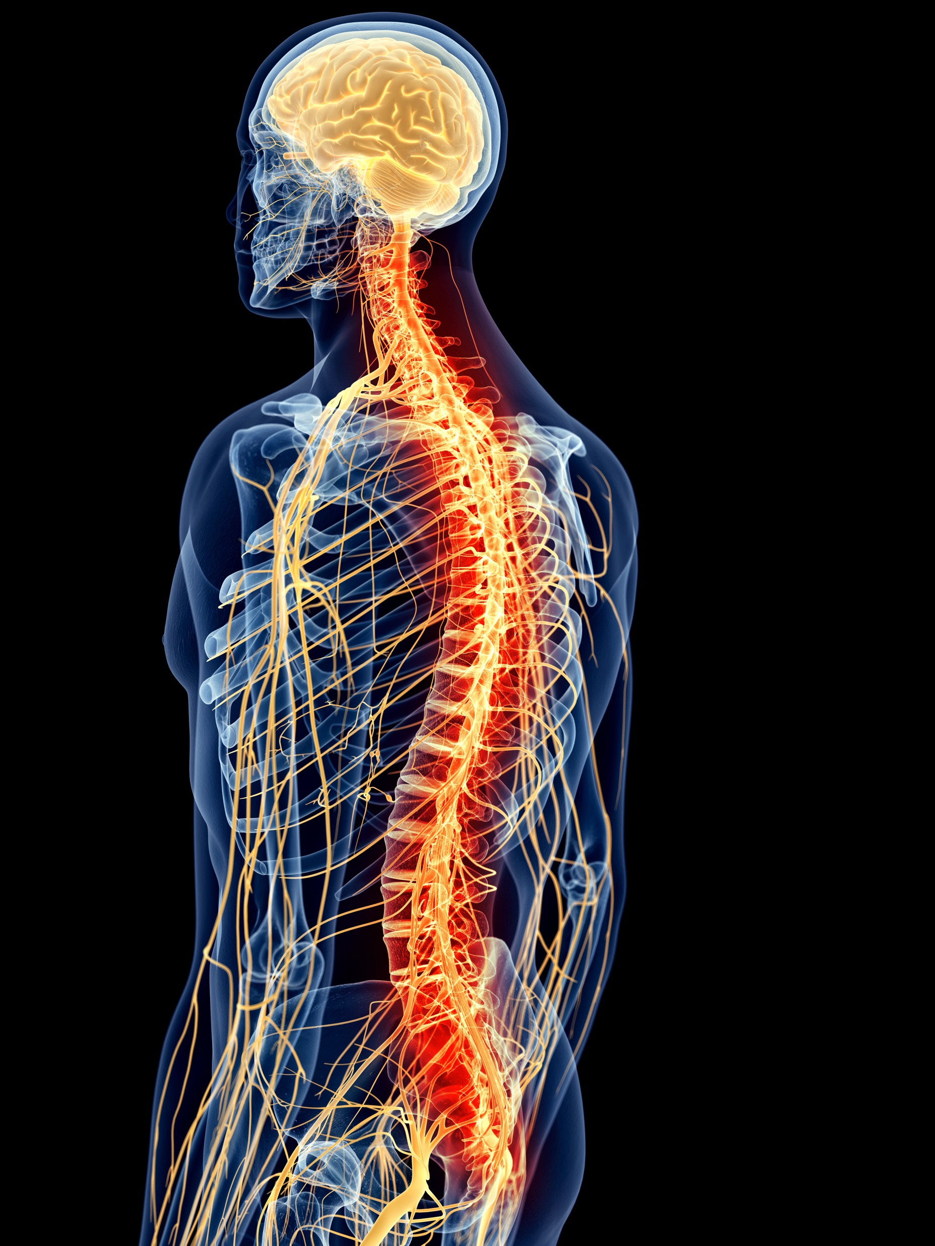
REFRESHER
Rum 4

Slide 2



Scenario
METHANE från skadeplats
M Större incident Stor olycka
E Exakt plats X-sjön, 20 km norr om Y-stad
T Typ av incident Snöskoter genom isen
H Faror på platsen Nedkylning patienter och personal
A Access Väg 167 från Y-stad
N Antal skadade 70-årig ♀ utan livstecken, andas inte
6-årig ♀ flicka medvetslös men andas själv
35-årig ♀ förvirrad, thorax och skallskada
70-årig ♂ man oskadad
E Begärd resurs Tre ambulanser, HKP landningsplats finns
Sjukhuset är inget traumacenter och kirurgjouren har 30 minuters inställelsetid
©ACS
Notes:
CASE Scenario

Slide 3
Scenario
TRIAGEKATEGORIER
Gående räknas som nästan friska.
Ej gående räknas som nästan sjuka.
Om man har påverkad A, B och C är man väldigt sjuk.
Kan man inte andas själv räknas man som livlös.
Föreligger ingen andning, puls eller medvetande är man död.
Sjukhuset är inget traumacenter och kirurgjouren har 30 minuters inställelsetid
©ACS
Notes:
CASE Scenario

Slide 4










35-årig kvinna, skoterolycka på sjö där isen brast. Slog bröstet i skoterhandtagen och huvudet i iskanten. väntat 40 min i −6 °C
Scenario
M
Blåmärke på bröstkorgen.
Fötterna iskalla och vitaktiga, blåsor
Sjukhuset är inget traumacenter och kirurgjouren har 30 minuters inställelsetid
S
SAT 93% syrgasmask, AF 12, BT 90/50, HF 136, GCS 12 (Ö3 M6 V3), förvirrad, temp 32°C
T
PVK HÖ, syrgas på mask
©ACS
Notes:
CASE Scenario

Slide 5
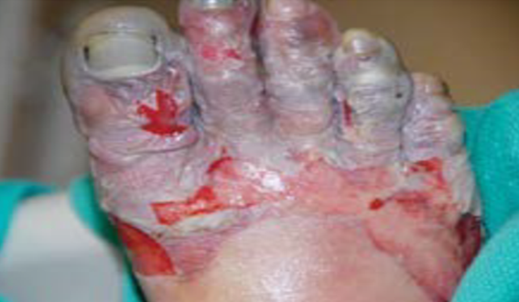

Patienten vid ankomst till akuten
©ACS
Notes:
CASE Progression

Slide 6
x-Ray / Halsrygg
CT
©ACS
Notes:
CT Halsrygg Subluxation C5 på C6

Slide 7
CT / Halsrygg
CT
©ACS
Notes:
CT Halsrygg Subluxation C5 på C6

Slide 8
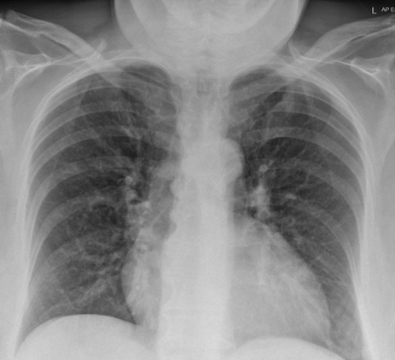
x-Ray / Thorax
©ACS
Notes:
AP Thorax Normal

Slide 9
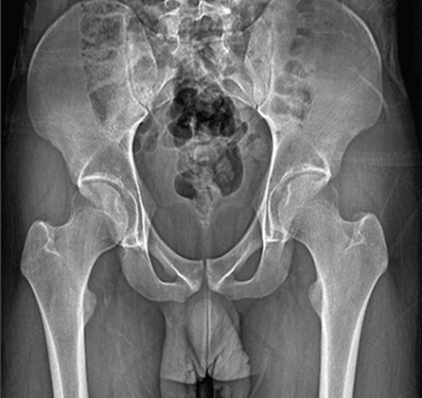
x-Ray / Bäcken
©ACS
Notes:
AP Bäcken Normal

Slide 10


FAST
©ACS
Notes:
CASE Progression

Slide 11


e-FAST / Vänster Lunga
M-Mode
©ACS
Notes:
CASE Progression

Slide 12

e-FAST / Vänster Lunga / M-Mode
©ACS
Notes:
CASE Progression

Slide 13
e-FAST / Höger Lunga
M-Mode
©ACS
Notes:
CASE Progression

Slide 14
e-FAST / Höger Lunga / M-Mode
©ACS
Notes:
CASE Progression

Slide 15
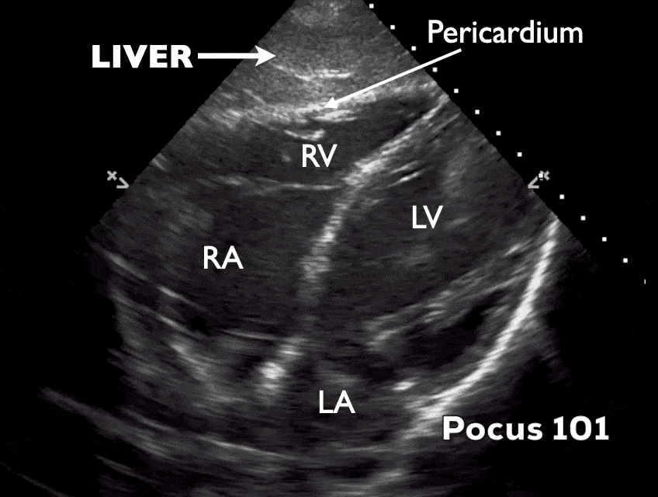
FAST / Subxiphoidalt
©ACS
Notes:
CASE Progression

Slide 16
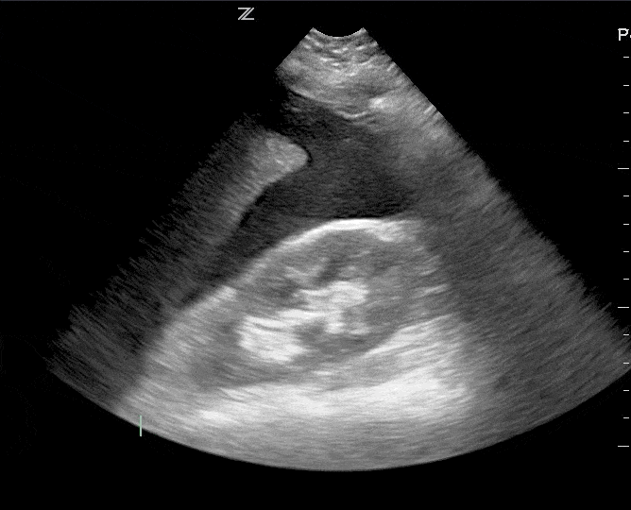
FAST / RUQ
©ACS
Notes:
CASE Progression

Slide 17
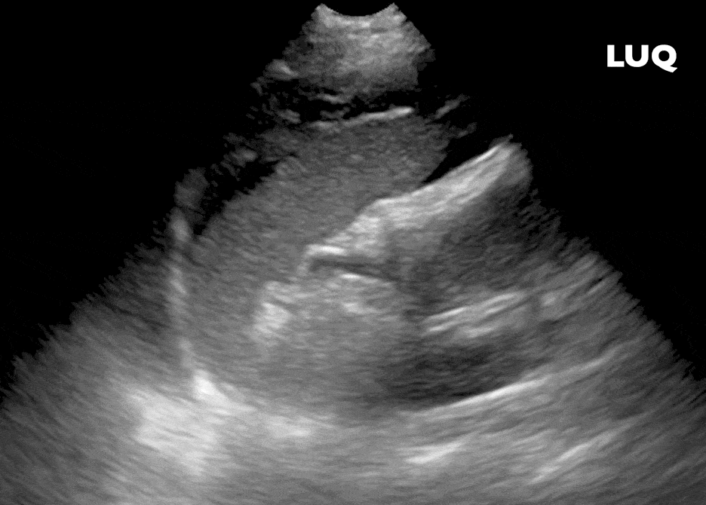
FAST / LUQ
©ACS
Notes:
CASE Progression

Slide 18

©ACS
Notes:
CASE Progression

Slide 19
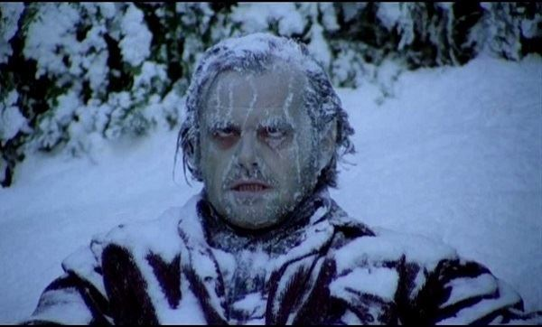



Scenario Sammanfattning
Trauma CT visar en normal skalle, normal halsrygg, normal thorax, en liten leverskada med minimal mängd vätska i bukhålan
Temp stiger ytterligare till 34 grader och patienten vaknar med GCS 14 (Ö4 M6 V4).
Inläggs på IVA för övervakning och för varmt vattenbad och högläge av sterilt omlagda fötter
The Shining 1980, Warner Brothers
REFRESHER - Rum 4
©ACS

Slide 20


Tack
©ACS

Slide 21
70 årig man, boende ensam i husvagn, gasolflaskan exploderade. På skadeplats sotig, mycket stökig, alkoholpåverkad, påtagligt hes.
Scenario
M
Vid ankomst vaken, utåtagerande viftar wild med armarna omkring sig, brännskador på övre kroppshalvan.
Sjukhuset är litet och ingen kirurg finns
S
AF 30, SAT rivs av, BT 150/90, HF 130,
GCS 12 (Ö4 V2 M6)
T
Acceptera ej syrgask, IV HÖ arm.
©ACS
Notes:
CASE Scenario

Slide 22
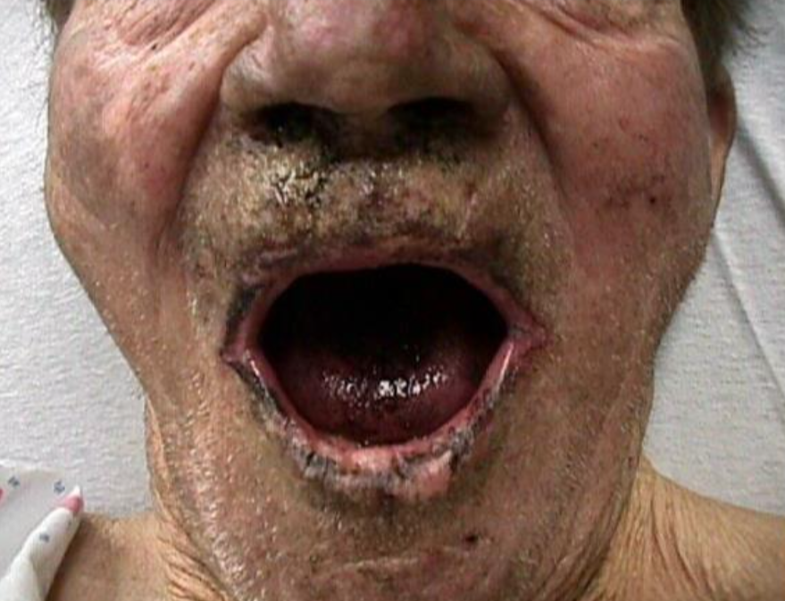
Patienten vid ankomst till akuten
Notes:
CASE Progression

